Slide 1
Beberapa Prinsip Penilaian
_{BKD - LKD}

Slide 2
_{KONSEP BKD-LKD}
❖
Beban Kerja Dosen (BKD) dihitung pada setiap awal
semester, bersamaan dengan Laporan Kinerja Dosen
(LKD) pada semester sebelumnya
BKD merupakan potret beban sks dosen melaksanakan tridharma dalam satu semester ke depan;
LKD merupakan potret kinerja riil dosen melaksanakan
❖
❖
tridharma
dalam
hitungan
sks
satu
semester
terakhir
yang sudah dijalani;
Batas rentang sks BKD-LKD adalah antara 12 sks sks persemester;
❖
– 16
❖
Angka
sks
pada
Rubrik (kolom
7)
merupakan
ditentukan
nilai
oleh
maksimum,
Asesor.
sedangkan
nilai
akhir

Slide 3
Permenristekdikti 44 tahun 2015 Pasal (17)
(1) 1 (satu) sks pada proses pembelajaran berupa kuliah,
responsi, atau tutorial, terdiri atas:
a. kegiatan tatap muka 50 (lima puluh) menit per minggu per semester;
b. kegiatan penugasan terstruktur 60 (enam puluh) menit per minggu per semester; dan
c. kegiatan mandiri 60 (enam puluh) menit per minggu per semester.
(2) 1 (satu) sks pada proses pembelajaran berupa seminar atau bentuk lain yang sejenis, terdiri atas:
a. kegiatan tatap muka 100 (seratus) menit per minggu per semester; dan
b. kegiatan mandiri 70 (tujuh puluh) menit per minggu per semester.

Slide 4
Permenristekdikti 44 tahun 2015 Pasal (17)
(3)
Perhitungan beban belajar dalam sistem blok,
modul, atau
bentuk
lain ditetapkan
sesuai
capaian
dengan
kebutuhan
dalam
memenuhi
pembelajaran.
1 (satu) sks pada proses pembelajaran berupa
(4)
praktikum,
praktik
studio,
praktik
bengkel,
praktik
kepada
lapangan,
penelitian,
pengabdian
masyarakat,
dan/atau
proses
(seratus
pembelajaran
lain
yang
sejenis,
170
tujuh puluh) menit per minggu per semester.

Slide 5
_{Beban Lebih}
❖
Rencana kegiatan tridharma pada BKD maupun realisasi
LKD tidak diperkenankan kurang dari 12 sks.
Berdasarkan Lampiran Permenpan RB No. 17 tahun
2013, hanya jumlah sks perkuliahan/tutorial yang
dibatasi maksimum 12 sks. Sedangkan kegiatan dharma lainnya tidak dibatasi.
Kelebihan Beban Mengajar artinya jika beban sks perkuliahan di atas 12 sks untuk kegiatan perkuliahan/ tutorial (yang pada hakikatnya tidak diperkenankan lebih).
Kelebihan beban sks perkuliahan dipengaruhi oleh nisbah dosen: mahasiswa dan desain kurikulum.
❖
❖
❖

Slide 6
_{Beban Lebih}
❖
Rencana kegiatan tridharma pada BKD
menggunakan acuan kelayakan atau kepatutan 12-
16 sks (sd 9 jam sehari), dosen tidak memaksakan beban lebih (terutama pada dharma Pendidikan, lebih khusus perkuliahan/ tutorial).
Semua kegiatan dosen harus terlaporkan pada
LKD, walaupun riil jumlah sks lebih dari 16 sks.
Perguruan tinggi (PT) dapat memperhitungkan
tambahan maslahat (insentif) bagi dosen yang
melaksanakan kegiatan tridharma yang terlaporkan pada LKD, sesuai kriteria yang ditetapkan PT (remunerasi).
❖
❖

Slide 7
Syarat Tunjangan Profesi-Kehormatan
❖
Untuk pemenuhan syarat mendapat tunjangan
profesi atau kehormatan, dosen tidak boleh mendapatkan sks kosong pada salah satu komponen tridharma (UU No. 14 Tahun 2005 Pasal
60 dan 72; Permenristekdikti No.44 Tahun 2015
Pasal 28).
Syarat minimal 12 sks untuk keseluruhan pelaksanaan tridharma (Tridharma ≥ 12 sks)
Syarat minimal 9 sks untuk gabungan dharma
Pendidikan dan Penelitian (Pd + Pn ≥ 9 sks).
Syarat minimal 3 sks untuk dharma Pendidikan, bagi dosen yang diberi tugas tambahan (baik Profesor maupun non-Profesor) (DT-Pd ≥ 3 sks)
❖
❖
❖

Slide 8
_{Perhitungan Team Teaching}
❖ Mata Kuliah yang diampu oleh lebih dari
seorang dosen, disebut Team Teaching.
❖ Jumlah beban sks setiap dosen kemungkinan
berbeda bergantung peranan dosen tersebut di dalam setiap perkuliahan yang diampu secara bersama-sama.
❖ Perhitungan dalam rubrik tidak membedakan
persentase beban dosen pertama atau kedua dst. Penentuan perbedaannya terletak pada jabatan fungsional dosen dan total sks mata kuliah.

Slide 9
RUBRIK
BKD (1)
NO
UNSUR
SUB UNSUR
RlIBRIK
BEBAN
KERJA
DOSED (Rev AIJ?duta Makass.u:
1 Sept 2018)
KEGIATAN
SATUAN
HAS IL
ANG KA
KREDIT
(KUM)
SKS BKD SEMESTER
PELAKSANAAN
KEGIATAN
PER
1
2
3
4
5
6
7
8
I
Pendidikan
A
Pendidikan Formal
a.
Doktor (S3)
Ijazah
200
1.2
Semua jenjang
b.
Magister (S2)
Ijazah
150
1.2
Semua jenjang
B
Diklat Pra Jabatan
Diklat prajabatan golongan III
Setiap sertifikat
2
2
AK Pertama
II
Pelaksanaan
Pendidikan
A
Melaksanakan perkuliahan/ tutorial dan
mernbimbing,
menguji serta menyelenggarakan pendidikan di laboratoriu.m, praktek keguruan bengkel/ studio/kebun percobaan/teknologi pengajaran dan praktek lapangan
Melaksanakan perkuliahan/ tutorial dan membimbing, menguji serta menyelenggarakan pendidikan di laboratorium, praktik keguruan bengkel/ studio/kebun pada
tinggi/ Akademik/Politeknik sendiri, pada fakultas lain dalam lingkungan Universitas /Institut eeridiri, maupun di Iuar perguruan tinggi sendiri secara melembaga tiap sks (paling
banyak 12 sksl per semester
11.0 sks pertama
0,5
0,5
Asisten Ahli
2 sks berikutnya
0,25
0.,25
Asisten Ahli
il.O sks pertama
1
1
Lektor ke atas
fakul tas J seko lah
2 sks berikutnya
0,5
0,5
Lektor ke atas
B
Membimbing seminar
Membimbing mahasiswa seminar
Tiap semester
1
1
Semua jenjang
c
Mem bing kuliah kerja nyata, pratek kerja nyata, praktek keria lapanzan
Membimbing mahasiswa kuliah kerja nyata, pratek kerja nyata, praktek kerja lapangan
Tiap semester
2
2
Semuajenjang
D
Membimbing dan
ikut membimbing
dalam
menghasilkan
disertasi, tesis,
1
Pembimbing utama
a.
Disertasi
Setiap
8
s
Semua jenjang
b.
Tes is
mahasiswa
Setiap mahasiswa
3
3
Semua jenjang
3

Slide 11
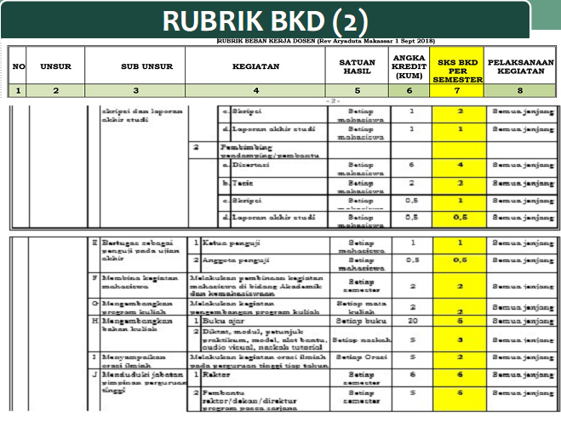

Slide 12
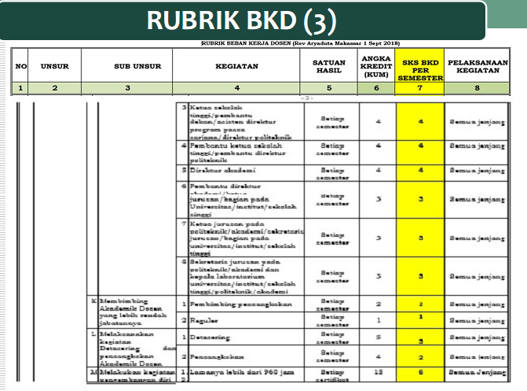

Slide 13
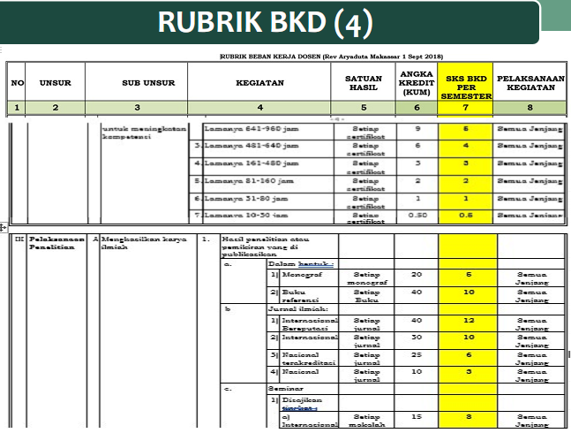

Slide 14
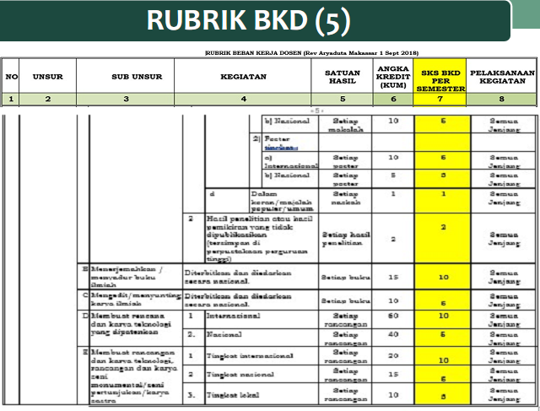

Slide 16
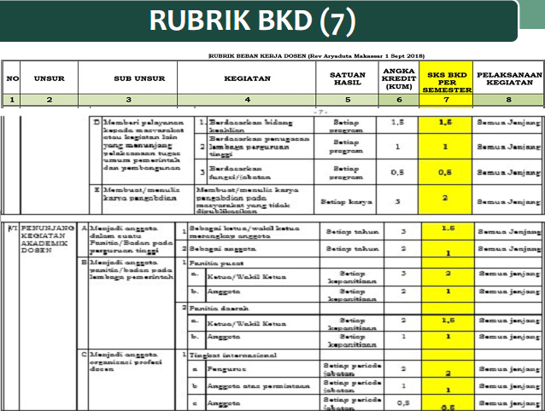

Slide 17
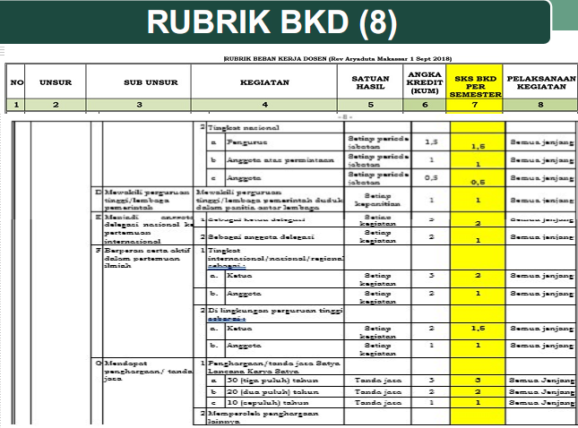

Slide 18
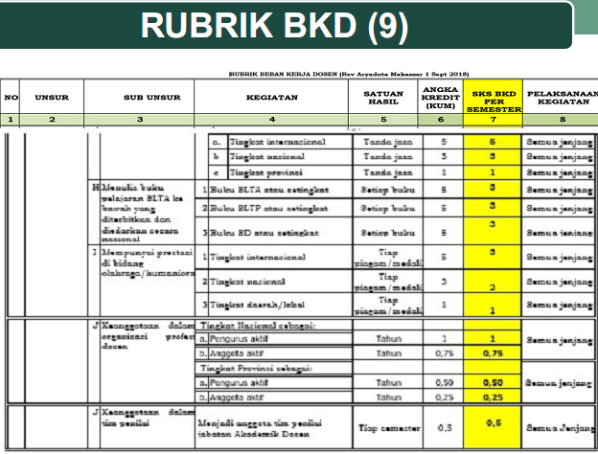

Slide 19
RUBRIK
BKD
(2)
NO
UN SUR
SUB UNSUR
KEGIATAN
SATUAN
HAS IL
ANG KA
KREDIT
(KUM)
SKS BKD PER
SEMESTER
PELAKSANAAN
KEG IATAN
1
2
3
4
5
6
7
8
skripsi dan laporan akhir studi
c.
Skripsi
Setiap mahasisW'a
1
2
Semua jenjang
I
d.
Laporan akhir studi
Setiap mahasisW'a
1
1
Semuajenjang
2
Pembimbing
pendamping/ pem ban tu
a.
Disertasi
Setiap
rn.e.b a.s.isrwe.
6
4
Semua jenjang
b.
Tes is
Setiap mahasisW'a
2
2
Semua jenjang
c.
Skripsi
Setiap mahasisW'a
0,5
1
Semua jenjang
d.
Laporan akhir studi
Setiap mahasisW'a
0,5
o,s
Semua jenjang
E
Bertugas sebagai penguji pada ujian akhir
1
Ketua penguji
Setiap mahasis-wa
1
1
Semua jenjang
~
2
Anggota penguji
Setiap mahasis-wa
0,5
o,s
Semua jenjang
F
Membina kegiatan mahasis-wa
Melakukan pembinaan kegiatan mahasis-wa di bidang Akademik
dan kemahasis-waan
Setiap semester
2
2
Semua jenjang
G
Mengembangkan program kuliah
Melakukan kegiatan pengembangan program kuliah
Setiap mata kuliah
2
2
Semua jenjang
H
Mengembangkan bahan kuliah
1
Buku ajar
Setiap buku
20
s
Semua jenjang
2
Diktat, modul, petunjuk praktikum, model, alat bantu,
audio visual naskah tutorial
Setiap naskah
s
3
Semua jenjang
I
Menyampaikan orasi ilmiah
Melakukan kegiatan orasi ilmiah pada perguruan tinggi tiap tahun
Setiap Orasi
s
2
Semua jenjang
J
Menduduki jabatan pimpinan perguruan tingg;i
1
Rektor
Setiap semester
6
6
Semua jenjang
2
Pembantu
rektor / dekan I direktur
orogram pasca sarjana
Setiap
s
5
Semua jenjang
4
semester

Slide 20
RUBRIK
BKD (3)
NO
UN SUR
SUB UNSUR
KEGIATAN
SATUAN
HAS IL
ANG KA
KREDIT
(KUM)
SKS BKD
PELAKSANAAN
PER
KEG IATAN
SEMESTER
1
2
3
4
5
6
7
8
3
-
-
Ketua sekolah
tinggi/ pembantu
dekan/ asisten direktur program pasca
sariana/ direktur politek:nik
Setiap semester
4
4
Semua jenjang
4
Pembantu ketua sekolah tinggi/ pem ban tu direktur oolitek:nik
Setiap semester
4
4
Semua jenjang
5
Direktur akademi
Setiap semester
4
4
Semua jenjang
6
Pembantu direktur akademi/ketua jurusan/bagian pada Universitas/institut/sekolah sino-U'.i
Setiap semester
3
3
Semua jenjang
7
Ketua jurusan pada politeknik/ akademi/ sekretaris jurusan/bagian pada universitas/institut/sekolah tinR:lri
Setiap semester
3
3
Semua jenjang
8
Sekretaris jurusan pada politeknik/ akademi dan kepala laboratorium universitas/ ins ti tut/ sekolah timz:lri I politeknik/ akademi
Setiap semester
3
3
Semua jenjang
K
Membimbing Akademik Dosen yang lebih rendah jabatannya
1
Pero bimbing pencangkokan
Setiap semester
2
2
Semua jenjang
2
Reguler
Setiap semester
1
1
Semua jenjang
L
Melaksanakan kegiatan
Detasering dan pencangkokan
Akademik Dosen
1
Detasering
Setiap semester
5
3
Semua jenjang
2
Pencangkokan
Setiap semester
4
2
Semua jenjang
M
Melakukan kegiatan oengem bangan diri
1.
2.
Lamanya lebih dari 960 jam
Set:iap sert:ifikat
15
6
Semua Je₅njang
--

Slide 21
RUBRIK BKD (4)
NO
UN SUR
SUB UNSUR
KEGIATAN
SATUAN
HAS IL
ANG KA
KREDIT
(KUM)
SKS BKD
PELAKSANAAN
PER
KEG IATAN
SEMESTER
1
2
3
4
5
6
7
8
untuk meningkatan kompetensi
Lamanya 641-960 jam
Setiap sertifikat
9
6
Semua Jenjang
3.
Lamanya 481-640 jam
Setiap sertifikat
6
4
Semua Jenjang
4.
Lamanya 161-480 jam
Setiap sertifikat
3
3
Semua Jenjang
5.
Lamanya 81- 160 jam
Setiap sertifikat
2
2
Semua Jenjang
6.
Lamanya 31-80 jam
Setiap sertifikat
1
1
Semua Jenjang
7.
Lamanya 10-30 jam
Setiap sertifikat
0,50
0,6
Semua Jenjang
III
Pelaksanaan
Penetitian
A
Menghasilkan karya ilm.iah
1.
Hasil penelitian atau pemikiran yang di publikasikan
a.
Dalam bentuk:
1)
Monogra£
Setiap monograf
20
5
Semua Jenjang
2)
Buku referensi
Setiap Buku
40
10
Semua Jenjang
b
Jurnal ilmiah:
1)
Internasion.al
Bereputasi
Setiap jurnal
40
12
Semua Jenjang
2)
Internasional
Setiap jurnal
30
10
Semua Jenjang
3)
Nasional terakreditasi
Setiap jurnal
25
6
Semua Jenjang
4)
Nasional
Setiap jurnal
10
3
Semua Jenjang
c.
Seminar
1)
Disajikan tingkat:
a) ln ternasional
Setiap makalah
15
8
Semua Jenjang
b) Nasional
Setiap makalah
10
5
Semua Je₆njang

Slide 22
RUBRIK
BKD (5)
NO
UNSUR
SUB UNSUR
KEGIATAN
SATUAN
HAS IL
ANG KA
KREDIT
('KUM)
SKS BKD
PER
SEMESTER
PELAKSANAAN
KEGIATAN
1
2
3
4
5
6
7
8
2)
Poster tingkat:
-~-
a) lnternasional
Setiap poster
10
5
Semua Jenjang
b) Nasional
Setiap poster
5
3
Semua Jenjang
d
Dalam.
koran/ majalah
ooouler/umum
Setiap naskah
1
1
Semua Jenjang
2
Hasil penelitian atau hasil pernikiran yang tidak dipublikasikan (tersimpan di perpustakaan perguruan tinggil
Setiap hasil penelitian
2
2
Semua Jenjang
B
Menerjemahkan I menyadur buku ilmiah
Diterbitkan dan diedarkan secara nasional.
Setiap buku
15
10
Semua Jenjang
c
Mengedit/ menyunting karya ilmiah
Diterbitkan dan diedarkan secara nasional.
Setiap buku
10
5
Semua Jenjang
D
Membuat rencana
dan karya teknologi
yang dipatenkan
1
Internasional
Setiap rancangan
60
10
Semua Jenjang
2.
Nasional
Setiap rancangan
40
5
Semua Jenjang
E
Membuat rancangan dan karya teknologi, rancangan dan karya seni
monumental/ seni
pertunjukan/karya sastra
1
Tingkat internasional
Setiap rancangan
20
10
Semua Jenjang
2
Tingkat nasional
Setiap rancangan
15
5
Semua .Jenjarig
3.
Tingkat lokal
Setiap rancangan
10
3
Semua .Jenjarig
7

Slide 23
RUBRIK
BKD
(6)
NP
UN SUR
SUB UNSUR
KEGIATAN
SATUAN
HA SIL
ANGKA
KREDIT
,fKUMl
SKS BKD
PER
SEMESTER
PELAKSANAAN
KEGIATAN
1
IV
2
Pelaksanaan
pengabdian
kepada
m.asyarakat
3
4
s
6
7
8
A
Mendudu.ki jabatan pimpinan
Mendudu.ki jabatan pimpinari pada lembaga
pemerintahan/ peja bat negara yang harus dibebaskan dari jabatan organiknya
Setiap semester
5,5
3
Semua Jenjang
B
Melaksanakan pengembangan hasil pendidikan dan oenelitian
Melaksanakan pengem bangan hasil pendidlikan dan penelitian yang dapat dimanfaatkan oleh masvarakat
Setiap program
3
2
Semua Jenjang
c
Memberi latihan/ penyuluhan/ penataran/ ceramah pada masyarakat
1.
Terjadwal/ terprogram
a.
Dalam satu
semester
atau lebih
1)
Tingkat internasional
Setiap program
4
4
Semua Jenjang
2)
Tingkat nasional
Setiap program
3
3
Semua Jenjang
3)
Tingkat lokal
Setiap program
2
2
Semua Jenjang
b
Kurang dari satu semester dan minimal satu bulan
1)
Tingkat internasional
Setiap program
3
3
Semua Jenjang
2)
Tingkat nasional
Setiap program
2
2
Semua Jenjang
3)
Tingkat lokal
Setiap program
1
1
Semua Jenjang
2.
Insidental
Setiap program
1
1
Semua Jenjang
D
Mem beri pelayanan kepada masyarakat atau kegiatan lain yang rnerrurija.ng pelaksanaan tugas umum pemerintah dan pembangunan
1.
Berdasarkan bidang keahlian
Setiap program
1,5
1,5
Semua Jenjang
2
Berdasarkan penugasan lembaga perguruan tinggi
Setiap program
1
1
Semua Jenjang
3
Berdasarkan. fungsi/jabatan
Setiap program
0,5
0,5
Semua Jenjang
8

Slide 24
RUBRIK
BKD
(7)
NO
UNSUR
SUB UNSUR
KEGIATAN
SATUAN
HAS IL
ANG KA
KREDIT
('KUM)
SKS BKD
PER
SEMESTER
PELAKSANAAN
KEGIATAN
1
2
3
4
5
6
7
8
E
Mem buat/ menulis kazya pengabdian
r
Membuat/menulis kacya pengabd.ian pada masyarakat varra tidak dioublikasikan
Setiap kacya
3
2
Semua Jenjang
VI
PENUNJANG
A
Menjad.i anggota dalam suatu Panitia/Badan pada perguruan tinggi
1
Sebagai ketua/wakil ketua merangkap anggota
Setiap tahun
3
1.5
Semua Jenjang
u
KEG IATAN
AKAIDEMIK DO SEN
2
Sebagai anggota
Setiap tahun
2
1
Semua Jenjang
B
Menjadi anggota panitia/badan pada lernbaga pemerintah
1
Panitia pusat
a.
Ketua/Wakil Ketu.a
Setiap
3
2
Semuajenjang
b.
Anggota
kepanitiaan
Setiap kepanitiaan
2
1
Semua jenjang
2
Panitia daerah
a.
Ketua/Wakil Ketu.a
Setiap kepanitiaan
2
1,5
Semuajenjang
b.
Anggota
Setiap kepanitiaan
1
1
Semuajenjang
c
Menjadi anggota organisasi p:rofesi do sen
1 Tingkat internasional
a
Pen gurus
Setiap periode jabatan
2
2
Semuajenjang
b
Anggota atas. permintaan
Setiap periode jabatan
1
1
Semuajenjang
c
Anggota
Setiap periode jabatan
0,5
0.5
Semua jenjang
2 Tingka t nas.ional
a
Pen gurus
Setiap periode jabatan
1,5
1,5
Semuajenjang
b
Anggota atas. permintaan
Seti.ap periode jabatan
1
1
Semuajenjang
c
Anggota
Setiap periode jabatan
0,5
0.5
^{Semua je}9^{njang}

Slide 25
RUBRIK BKD (8)
NO
UN SUR
SUB UNSUR
KEGIATAN
SATUAN HASIL
ANG KA KREDIT (KUM)
SKS BKD PER SEMESTER
PELAKSANAAN
KEGIATAN
1
2
3
4
5
6
7
8
-,-
D
Mewalcili pergurnan tinggj/ lem baga pemerintah
Mewalcili pergurnan
tinggj/lembaga pemerintah dudu.k dalarn paniti.a antar Iern b asea
Seti.ap kepaniti.an
1
--
1
Semua jenjang
E
Menjadi anggota delegasi nasional ke pertemuan
in ternasional
1 Sebagai ketua delegasi
Seti.ap kelriatan
3
2
Semua jenjang
2 Sebagai anggota delegasi
Seti.ap kelriatan
2
1
Semua jenjang
F
Berperan serta aktif dalarn pertemuan ilmiah
1 Tingkat
internasional/ nasional/ regiona
sebaJ;!';ai:
a.
Ketua
Seti.ap kelZ'iatan
3
2
Semua jertjang
b.
Anggota
Seti.ap kegiatan
2
1
Semua jenjang
2 Di lingkungan pergurnan tinggi
sebaJ;l:a.i!
a.
Ketua
Seti.ap kelriatan
2
1,5
Semua jenjang
b.
Anggota
Seti.ap kelriatan
1
1
Semua jenjang
G
Mendapat penghargaan/ tanda jasa
1
Penghargaan/ tanda jasa Satya
Lancana Karya Satva
a
30 (tiga puluh) tahun
Tandajasa
3
3
Semua Jenjang
b
20 (dua puluh) tahun
Tandajasa
2
2
Semua Jenjang
c
10 (sepuluh) tahun
Tandajasa
1
1
Semua Jenjang
2 Memperoleh penghargaan
lainnya
a.
Tingkat internasional
Tandajasa
5
5
Semua jenjang
b
Tingkat nasional
Tandajasa
3
3
Semua jenjang
c
Tingkat provinsi
Tandajasa
1
1
Semua jenjang
H
Menulis buku pelajaran SLTA ke bawah yang
1
Buku SLTA atau setingkat
Setiap buku
5
3
Semua jenjang
2
Buku SL TP a tau setingkat
Setiap buku
5
3
Semua ₁j₀enjang

Slide 26
RUBRIK
BKD
(9)
NO
UNSUR
SUB UNSUR
KEGIATAN
v
SATUAN HAS IL
ANGKA KREDIT
{KUM}
SKS BKD PER
SEMESTER
PELAKSANAAN
KEGIATAN
1
2
3
4
5
6
7
8
~
diterbitkan dan diedarkan secara
nasional
Setiap buku
5
3
Sernua jenjang
3 Buku SD atau setingkat
I Mernpunyai prestasi
1 Tingkat internasional
Tiap piagarnI rnedali
5
3
Sernua jenjang
di bidang
olahraga/humaniora
2 Tingkat nasional
Tiap piagarn/rnedali
3
2
Sernua jenjang
3 Tingkat daerah/lokal
Tiap piagarn/rnedali
1
1
Sernua jenjang
J Keanggotaan dalam
Tingkat Nasional sebagai:
Sernua jenjang
orgarusasi profesi
dosen
a.
Penaurus aktif
Tahun
1
1
b.
Anqqota aktif
Tahun
0,75
0,75
Tingkat Provinsi sebagai:
Sernua jenjang
a.
P,enaurus aktif
Tahun
0,50
0,50
b.
Anaaota aktif
Tahun
0,25
0,25
J Keanggotaan dalam
Menjadi anggota tim penilai
jabatan Akademik Dosen
Tiap semester
0,5
0,5
Semua
Jenjang
tim penilai
n

Slide 27
Thanks for attention !

